Slide 1
Propagação de Informação:
Vacinação nos Modelos SIS e SIRS
Modelagem Computacional Prof. Dr. Marcos Quiles 29 de junho de 2018

Slide 2
Integrantes
Ana Júlia de Oliveira Bellini - RA 111.774
Luiz Filipe Moraes Saldanha Oliveira - RA 112.229
Willian Dihanster Gomes de Oliveira - RA 112.269

Slide 3
Introdução
Modelos matemáticos de propagação de doenças através de indivíduos de uma comunidade;
Diversos métodos de vacinação.
4 métodos simulados, contra doenças que seguem modelos SIS e SIRS.

Slide 4
Modelos SIS e SIRS
Modelos de propagação de doença;
SIS: Suscetível - Infectado - Suscetível;
SIRS: Suscetível - Infectado - Recuperado - Suscetível.
Redes Modulares.

Slide 5
Métodos de Vacinação
Método 1 - Maior comunidade, depois segunda maior comunidade, depois terceira maior comunidade, ...
Método 2 - Menor comunidade, depois segunda menor comunidade, depois terceira menor comunidade, …
Método 3 - n maiores comunidades simultaneamente, depois a próxima maior comunidade disponível para vacinação, e assim em diante;
Método 4 - n menores comunidades, depois próxima menor comunidade disponível e assim em diante.

Slide 6
Resultados

Slide 7
Parâmetros Utilizados
Probabilidade de infecção por interação - 5%
Probabilidade de recuperação por dia - 35%
Número de infectados inicialmente - 200
Tempo de imunização (SIRS) - 7 dias
Quantidade de pessoas vacinadas a cada 7 dias - 20
Quantidade de grupos nos quais há vacinação simultânea - 5

Slide 8
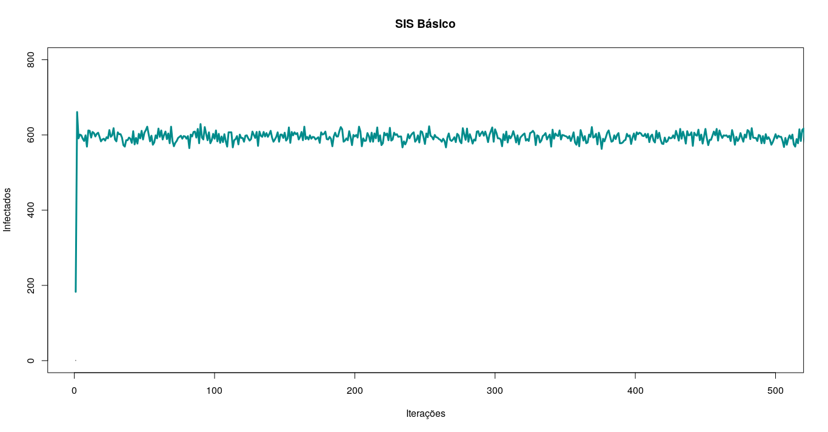

Slide 9
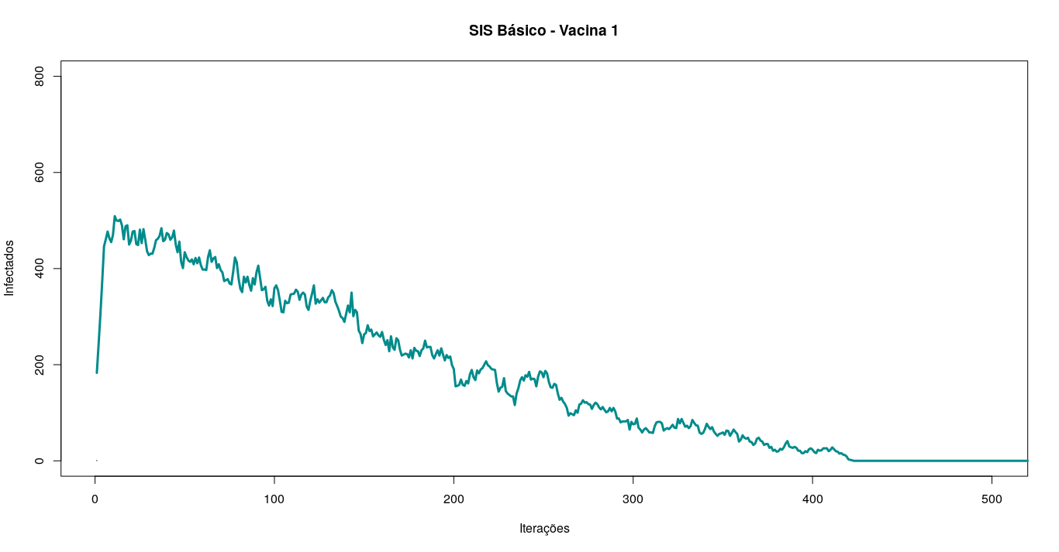
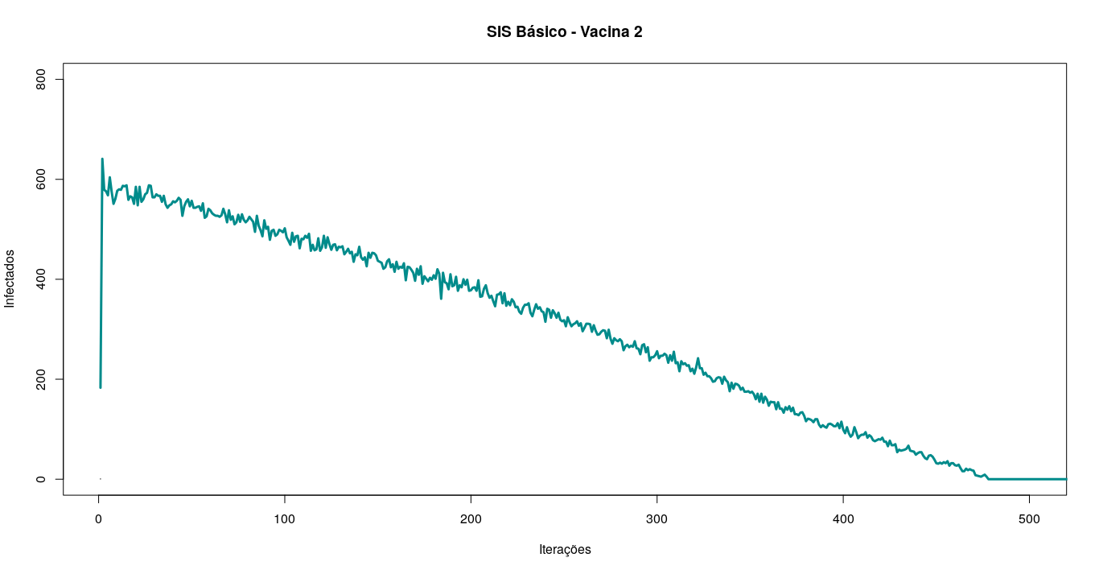
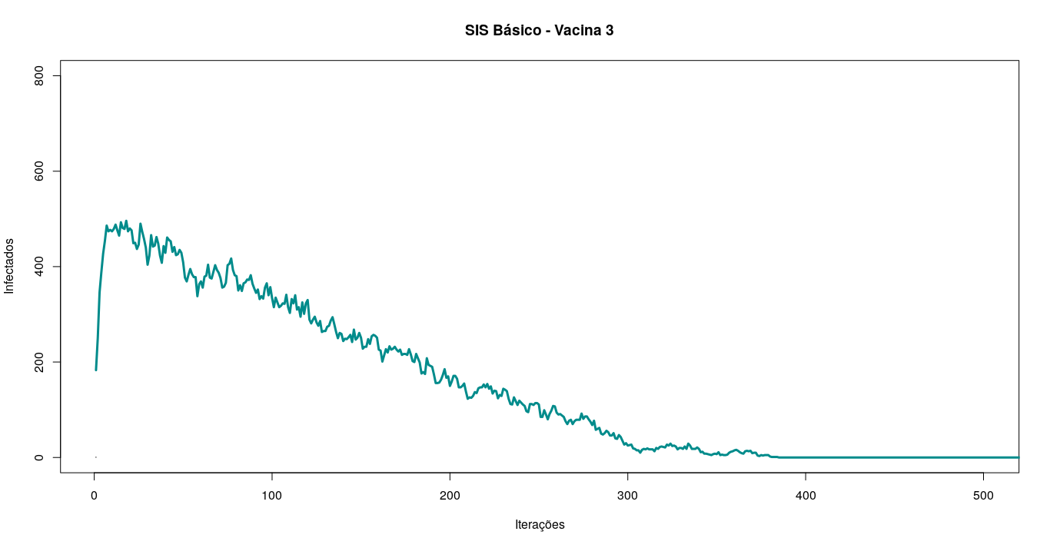
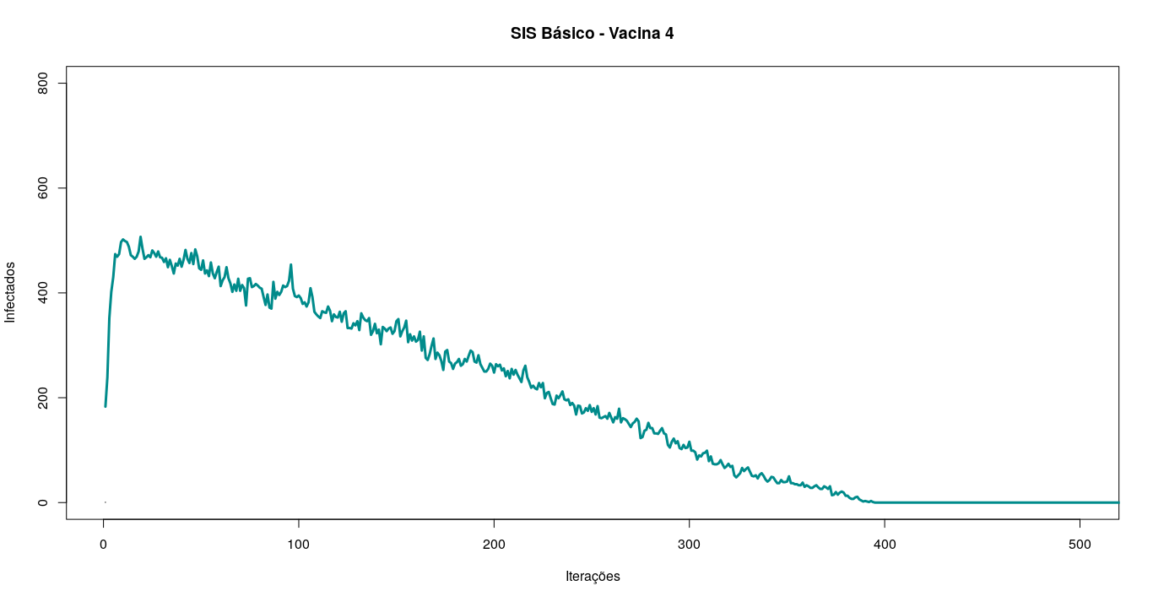

Slide 10
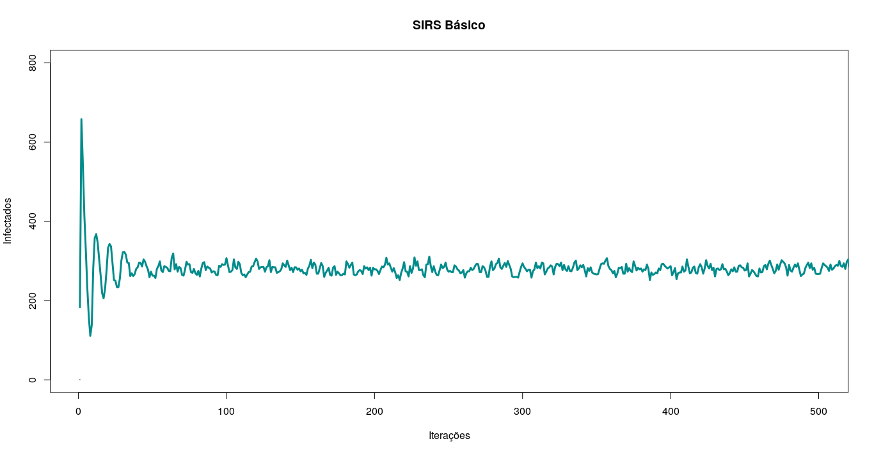

Slide 11
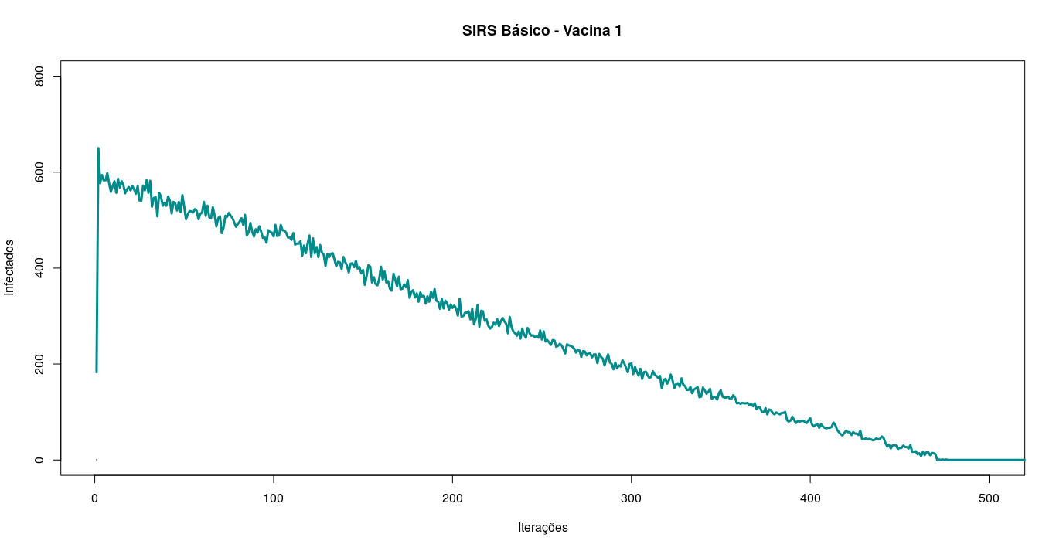
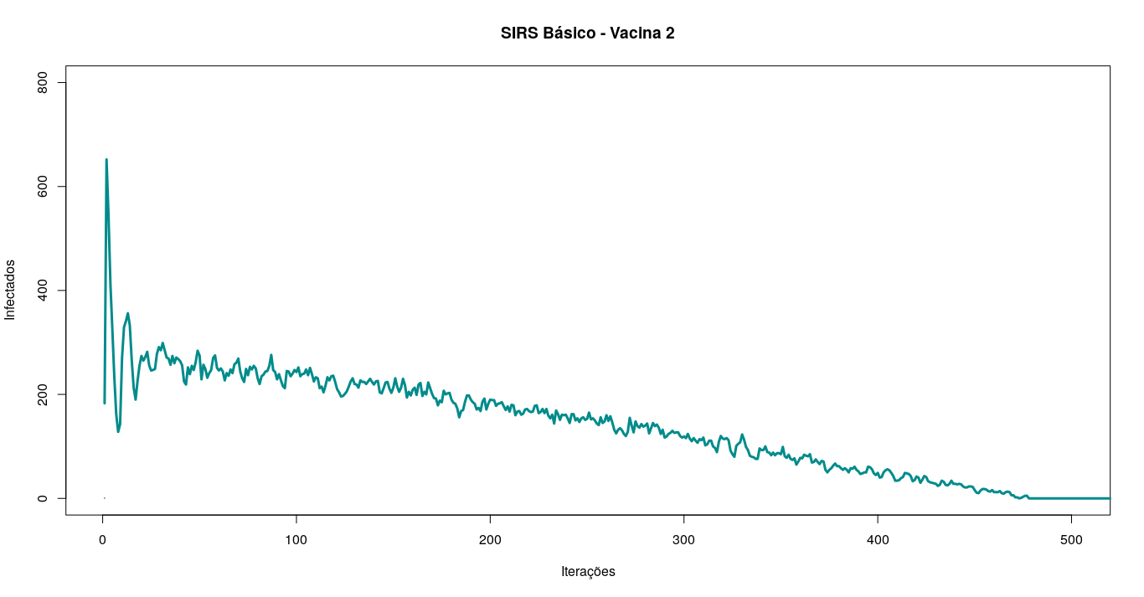
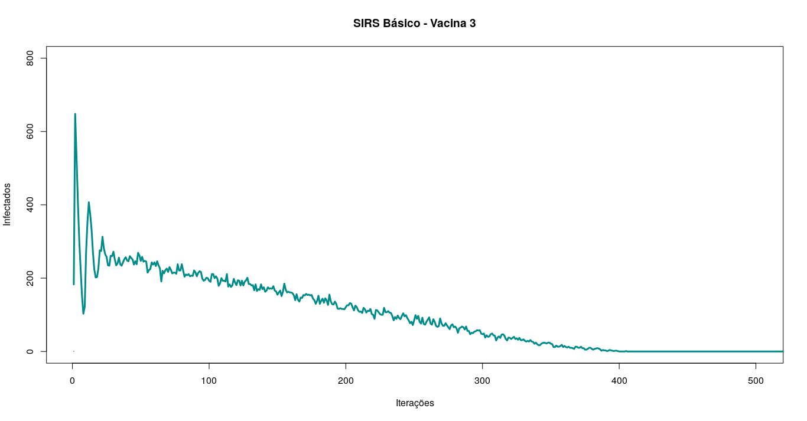
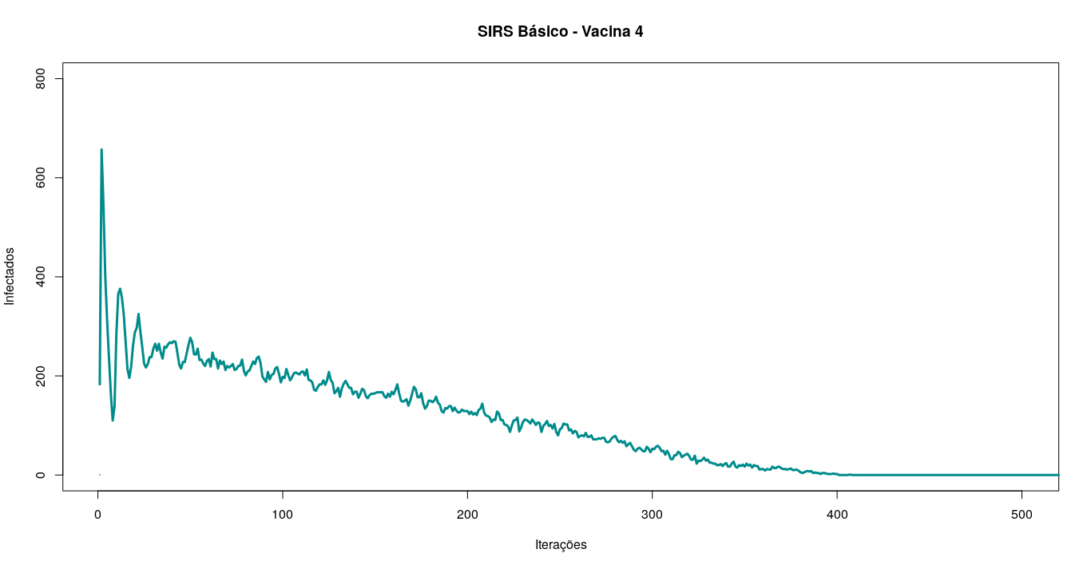

Slide 12
Conclusão

Slide 13
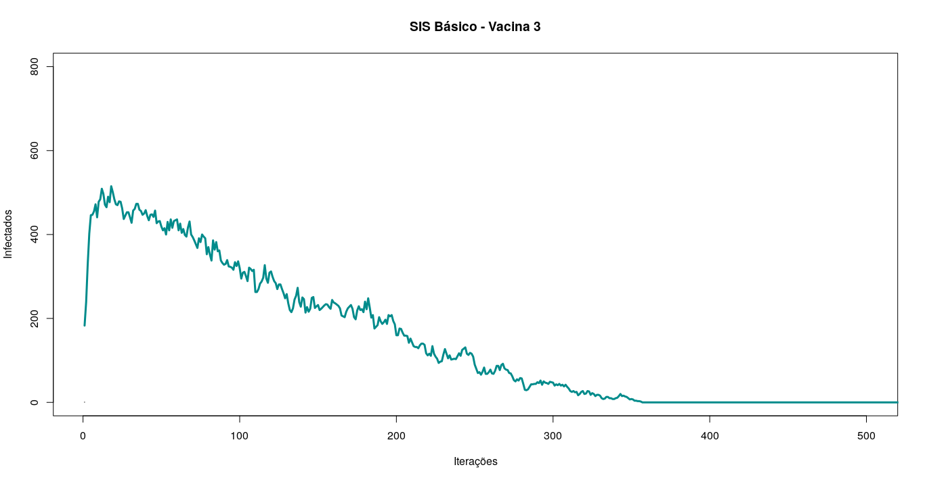

Slide 14
